Slide 1
PROYECTO DE CLASIFICACION DE IMAGENES
Clasificador de Mascotas
Detector (perro / gato / ninguno) + modelo de raza — 3 modelos, 2 frameworks, y una version PRO con transfer learning
PyTorch vs TensorFlow, entrenados desde cero — y su evolucion al modo PRO

Slide 2
VISION GENERAL
Arquitectura: un pipeline en cascada de 2 etapas
• Requisito no negociable del profesor:
– los 3 modelos se construyen 2 veces cada uno
– una vez en PyTorch, una vez en TensorFlow/Keras
– = 6 entrenamientos completos, comparados entre si
• Todos entrenados desde cero
– sin transfer learning en la version base (V1)
– arquitecturas CNN equivalentes entre frameworks
• Clases desbalanceadas a proposito
– 35% perro / 35% gato / 30% ninguno
– weighted loss + F1 por clase, no solo accuracy
Modelo 2: Raza de perro
si el detector dice “perro”
↗
Modelo 1: Detector
perro / gato / ninguno
→
Modelo 3: Raza de gato
si el detector dice “gato”
↘
Clasificador de Mascotas — Detector + Raza
1

Slide 3
VERSION 1 — ENTRENAMIENTO DESDE CERO
Como se entrenaron los 6 modelos
• Arquitectura equivalente en ambos frameworks
– bloques Conv2D(3x3) → BatchNorm → ReLU → MaxPool
– cabezal “flatten” (detector) o “GAP” (razas, 60x menos parametros)
• Busqueda de hiperparametros con Optuna
– bayesiana, con poda de trials no prometedores (MedianPruner)
– los mismos resultados se comparten entre PyTorch y TF
• Mismo optimizador, misma tasa de aprendizaje, mismo batch
– condicion necesaria para que la comparacion sea justa
• Paridad tecnica verificada entre frameworks
– momentum de BatchNorm, inicializacion de pesos, weight decay
– diferencias de hasta 100x en regularizacion si no se igualaban
Modelo | Clases | Imagenes train
Detector | 3 | 25.325
Raza de perro | 20 | ~14.000
Raza de gato | 12 | ~1.900
El dataset de razas de perro combina 3 fuentes (Stanford Dogs, Tsinghua Dogs y Oxford-IIIT Pet); el de gatos solo tiene Oxford-IIIT Pet — por eso hay menos clases de gato viables y, como se vera, es el modelo mas dificil de los tres.
Clasificador de Mascotas — Detector + Raza
2

Slide 4
VERSION 1
Tecnicas de entrenamiento aplicadas
Contra el desbalance y overfitting
Optimizacion del entrenamiento
Requisitos del profesor
• Weighted CrossEntropyLoss (inversa a la frecuencia)
• Data augmentation: RandomResizedCrop, flip, RandAugment
• MixUp (Beta(0.2, 0.2)) en los modelos de raza
• RandomErasing: fuerza a mirar mas de un rasgo
• Dropout + weight decay desacoplado (AdamW)
• Early stopping (patience 6-12 epocas)
• AdamW con weight decay desacoplado
• ReduceLROnPlateau (factor 0.5, paciencia 4)
• Optuna: busqueda bayesiana de hiperparametros
• Precision mixta evaluada (sin beneficio, quedo apagada)
• num_workers + pin_memory ajustados para no
– dejar la GPU esperando datos
• Modo forzado: ignora “ninguno”,
– responde solo perro/gato
• Raza no identificada: umbral de
– confianza calibrado en validacion
• Metricas guardadas en archivo
– (no solo impresas en consola)
• F1 por clase + matriz de confusion
• Grad-CAM para interpretabilidad
Clasificador de Mascotas — Detector + Raza
3

Slide 5
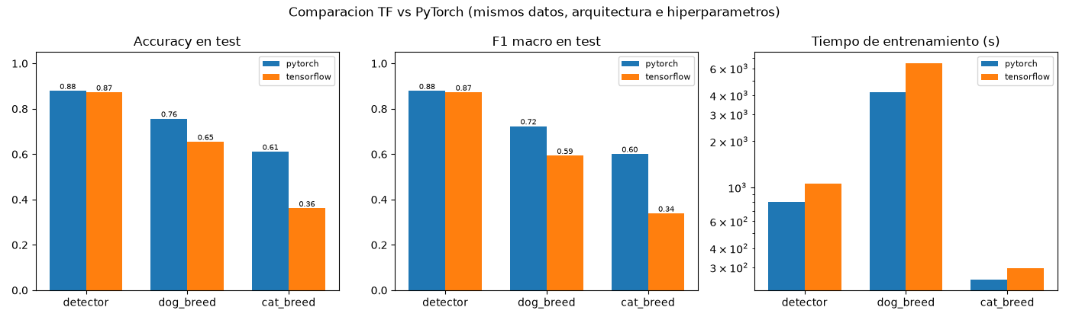
VERSION 1 — RESULTADOS
Accuracy, F1 y modo forzado por modelo
Modelo | Framework | Accuracy | F1 macro | Modo forzado
Detector | PyTorch | 87.9% | 87.9% | 92.5%
Detector | TensorFlow | 87.3% | 87.3% | 91.2%
Raza de perro | PyTorch | 75.7% | 72.3% | —
Raza de perro | TensorFlow | 65.5% | 59.3% | —
Raza de gato | PyTorch | 61.1% | 60.1% | —
Raza de gato | TensorFlow | 36.1% | 33.9% | —
PyTorch gano en los 3 modelos. La brecha crece con cuanto depende cada tarea de la data augmentation: chica en el detector (mucha data), enorme en gatos (dataset mas chico de los tres). Se analiza en el proximo slide.
Clasificador de Mascotas — Detector + Raza
4

Slide 6
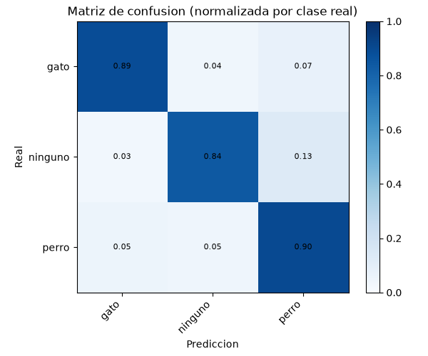

VERSION 1
¿Por que TensorFlow rinde menos, y cada vez mas?
Modelo | Brecha PyTorch − TF | Tamano del dataset
Detector | 0.7 puntos | 25.325 imagenes (grande)
Raza de perro | 10.2 puntos | ~14.000 imagenes (media)
Raza de gato | 25.0 puntos | ~1.900 imagenes (chica)
• La arquitectura, hiperparametros y datos son identicos entre frameworks
• La augmentation agresiva NO es identica por dentro
– RandomResizedCrop (recorta y deforma) vs RandomZoom (solo zoom centrado)
– RandAugment: mismo nombre, operaciones y magnitudes distintas
– MixUp: PyTorch empareja al azar, TF usa el batch invertido
• Con poca data, la augmentation ES la mayor parte del dataset efectivo
– el modelo ve cada foto real ~80 veces: lo que cambia es la augmentation
PyTorch
TensorFlow
Matriz de confusion normalizada del detector: el patron de errores es casi identico en ambos frameworks, evidencia de que el problema es el mismo en los dos (no un bug de un framework en particular).
Clasificador de Mascotas — Detector + Raza
5

Slide 7
VERSION 1 — HALLAZGOS
Dos problemas encontrados en los datos, no en el modelo
Hallazgo 1: “teddy” = toy poodle
Hallazgo 2: perros chicos confundidos con gatos
• Confusion toy_poodle ↔ teddy: 73.6% (PyTorch)
– y 76.2% (TensorFlow) — practicamente identica
• “Teddy” (泰迪) es el nombre coloquial chino
– del toy poodle en Tsinghua Dogs
• El dataset los etiqueta como razas distintas
– cuando en la practica son la misma
• Misma confusion en los 2 frameworks = problema
– de etiquetado del dataset, no del entrenamiento
• 36.9% (PyTorch) y 40.3% (TF) de TODOS los errores
– del detector son confusion mutua perro↔gato
• Causa: la clase “perro” del detector salia solo
– de Cats&Dogs + COCO — sesgada a perros grandes
• 25.403 imagenes de razas chicas (chihuahua,
– pomerania, teddy...) nunca entraban al detector
• Un chihuahua se parece mas a un gato que a un
– labrador: el modelo nunca vio el caso dificil
Clasificador de Mascotas — Detector + Raza
6

Slide 8
SEGUNDA PARTE
El modo PRO
Transfer learning, mas datos, y las tecnicas que corrigen los problemas encontrados en la version 1

Slide 9
MODO PRO
Que cambia respecto a la version 1
• La V1 queda intacta y congelada (tag v1-presentacion)
– es el entregable academico; el PRO es la evolucion posterior
• Transfer learning permitido
– backbone preentrenado en ImageNet (ConvNeXt-Tiny)
– ya “sabe ver” texturas, formas, bordes: solo se adapta
• Solo PyTorch
– gano los 3 modelos en la V1, se descarta TF para el PRO
• Mas datos
– PetFinder (~67 etiquetas de gato) y AFHQ (perro/gato/salvaje)
– 30 razas de perro (vs 20) y 25 razas de gato (vs 12)
 | V1 | PRO
Entrenamiento | Desde cero | Transfer learning
Framework | PyTorch + TF | Solo PyTorch
Arquitectura | CNN simple | ConvNeXt-Tiny (27.8M par.)
El objetivo del PRO no es solo “ganarle el numero” a la V1: es preparar el modelo para produccion real — mas razas reconocibles, confianza calibrada, y resistencia a las condiciones de una foto de camara real.
Clasificador de Mascotas — Detector + Raza
7

Slide 10
MODO PRO
Tecnicas nuevas, mas alla del entrenamiento base
Transfer learning
Para produccion real
Contra el problema encontrado
• Fine-tuning en 2 fases:
– 1. cabeza sola, backbone congelado
– 2. todo, LR backbone 10x menor
• Cosine annealing del LR
• Label smoothing (0.1)
• TF32 + cudnn.benchmark en GPU
• Aug “produccion”: recompresion JPEG,
– perspectiva, escala de grises
– simula fotos reales de camara
• Calibracion de temperatura
– (Guo et al. 2017): confianza honesta
– sin cambiar ninguna prediccion
• TTA: promedio con el espejo horizontal
• Sampling balanceado por raza
– (PetFinder deja clases muy desparejas)
• Refuerzo del detector con
– razas chicas (el fix directo del
– hallazgo perro↔gato de la V1)
• AFHQ “salvaje” como negativo
– dificil de la clase “ninguno”
• Guardado a mayor resolucion:
– crop real, no re-ampliado
Clasificador de Mascotas — Detector + Raza
8

Slide 11
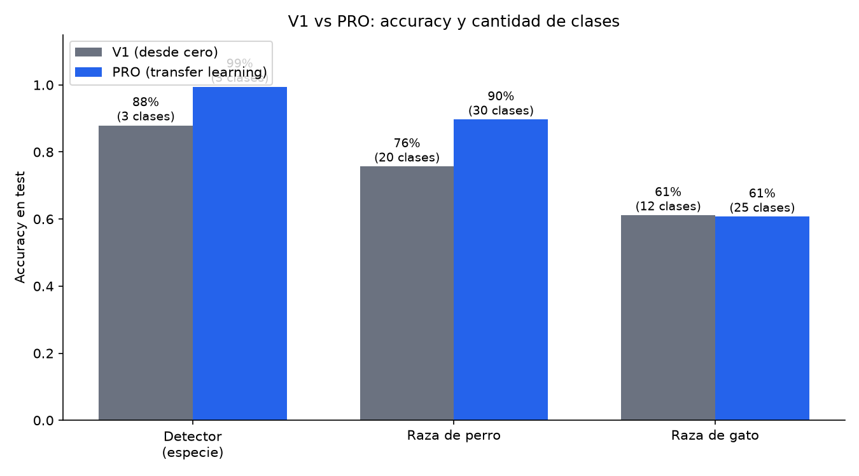
MODO PRO — RESULTADOS
V1 vs PRO: accuracy, clases y ROC-AUC
Modelo | V1 (clases) | PRO (clases) | V1 Acc. | PRO Acc. | PRO ROC-AUC
Detector | 3 | 3 | 87.9% | 99.4% | 0.999
Raza de perro | 20 | 30 | 75.7% | 89.7% | 0.993
Raza de gato | 12 | 25 | 61.1% | 60.7% | 0.914
• Detector: +11.5 puntos, ademas de negativos dificiles (AFHQ)
• Raza de perro: +14 puntos Y 10 razas mas
• Raza de gato: accuracy estable pero clases x2.1
– el objetivo real era ese, no ganarle el numero a la V1
– PetFinder resuelve el cuello de botella de datos que
– explicaba la brecha TF vs PyTorch de la V1
Clasificador de Mascotas — Detector + Raza
9

Slide 12
CONCLUSIONES
Que muestra el recorrido V1 → PRO
• Con datos abundantes, PyTorch y TensorFlow convergen (detector: 0.7 puntos de diferencia)
• Con datos escasos, las diferencias de implementacion INTERNAS de cada framework dominan
– la augmentation pasa a ser la principal fuente de variedad del entrenamiento, y ahi ya no es identica entre frameworks
• Los errores de un modelo son diagnosticables con las herramientas correctas
– matriz de confusion → identifico perro↔gato como el 37-40% de los errores del detector
– comparacion entre frameworks → confirmo que “teddy” = toy_poodle es un problema del dataset, no del entrenamiento
• El modo PRO ataca esos hallazgos de forma directa, no generica
– mas datos de razas chicas, mas resolucion de guardado, augmentation de camara real, calibracion de confianza
– resultado: +11 a +14 puntos de accuracy, y hasta 2.1x mas clases reconocibles
Clasificador de Mascotas — Detector + Raza
10

